Slide 1
Anpassung an den Klimawandel in der Praxis: Wo stehen wir heute, was brauchen wir für morgen?
Risikobasierte Raumplanung in Österreich: Diskussionsstand und Umsetzung
Univ.-Prof. Dr. Arthur Kanonier
Fachbereich für Bodenpolitik und
Bodenmanagement
Bern
8.6.2016

Slide 2
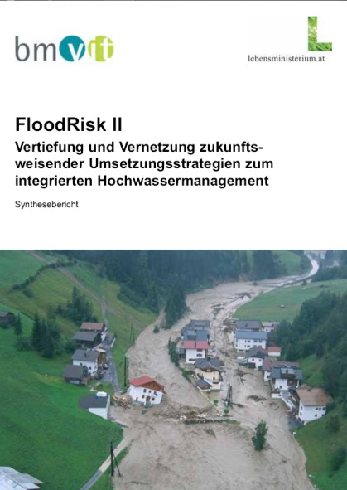
Naturgefahrenmanagement und Raumordnung
Erhebliche Schäden durch Naturkatastrophen, insb. 2002, 2005, 2007, 2013
  Widerspruch zur den Raumordnungszielen
  Gestiegene Anforderungen an die Raumplanung
Intensive Beschäftigung mit Naturgefahren und (Raum)Planung
  Vielzahl von Veranstaltungen und Publikationen
  Verstärkte fachübergreifende Zusammenarbeit
  Änderung der rechtlichen Rahmenbedingungen
    EU: Hochwasser-RL
    National: Wasserrechtsgesetz
    Länder: Raumordnungsgesetze und Bauordnungen

Slide 3
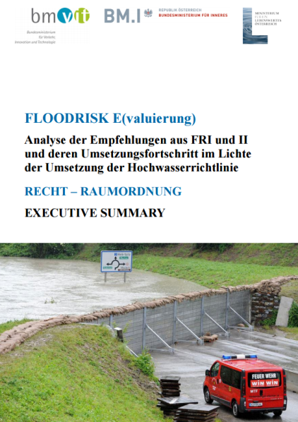
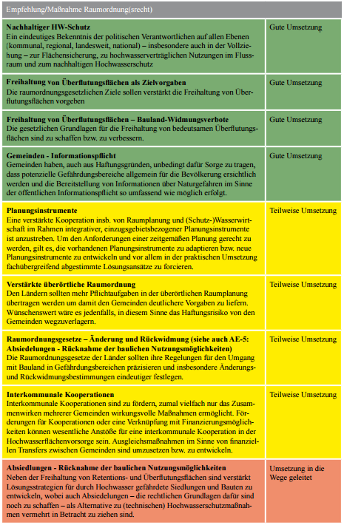

Slide 4
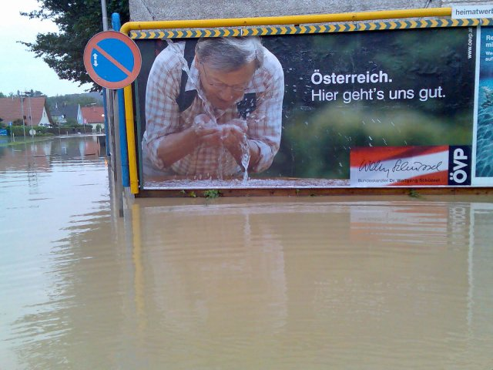
Risiko und Raumordnung
Risikoorientierte Betrachtungsweise
nicht im Vordergrund
Raumordnung als Maßnahme der
präventiven Gefahrenvorsorge
  Einschränkung von Bauführungen in Gefahrenbereichen
  Freihalten von Gefährdungsbereichen durch Widmungsverbote
  In der örtlichen Widmungs- und Baugenehmigungspraxis teilweise Risikoansätze
Differenzierte Berücksichtigung des Risikos
  Darstellungen in Karten und Plänen
  Überörtlichen und örtlichen Raumpläne
  Abgestufte Nutzung- und Bauverbote
  Arten von Naturgefahren: Hochwasser/Lawinen bzw. Massebewegungen

Slide 5
Raumordnungssystematik
Europäische Ebene: Insb. (HW-)Richtlinien
Verfassung: Differenzierte Kompetenzzuweisung
Raumplanung als Landesmaterien
Örtl. Raumplanung: Eigener Wirkungsbereich der Gemeinden
Raumordnungsgesetze der Länder
Ziele und Widmungskriterien in den ROG´s als Vorgaben
Umsetzung durch ua. hoheitliche Planungsmaßnahmen:
  auf überörtlicher Ebene
  auf örtlicher Ebene
Baurecht
  Umsetzung der raumplanerischen Festlegungen im Bauverfahren
  Bebauungsgrundlagen (naturgefahrensicherer Bauplatz)
  Bautechnischen Vorschriften
Tatsächliche Bautätigkeit

Slide 6
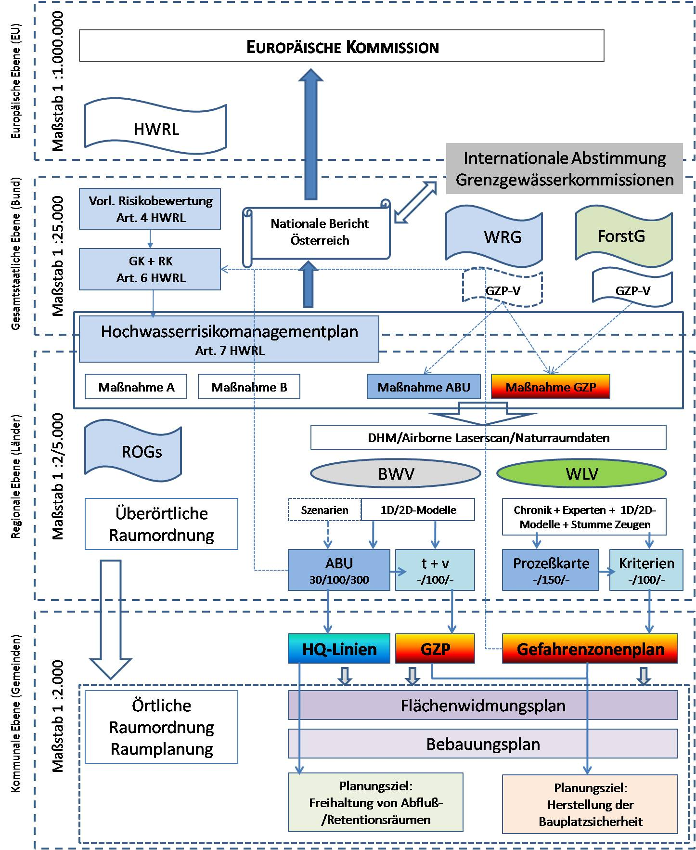
Planungs-instrumente zur Umsetzung der HWRL
Quelle: Rudolf-Miklau, 2012, 186

Slide 7
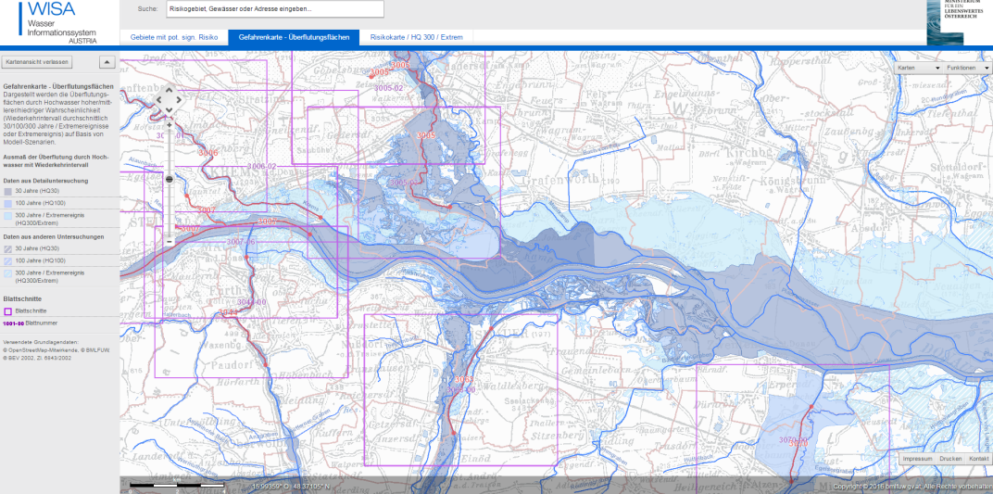
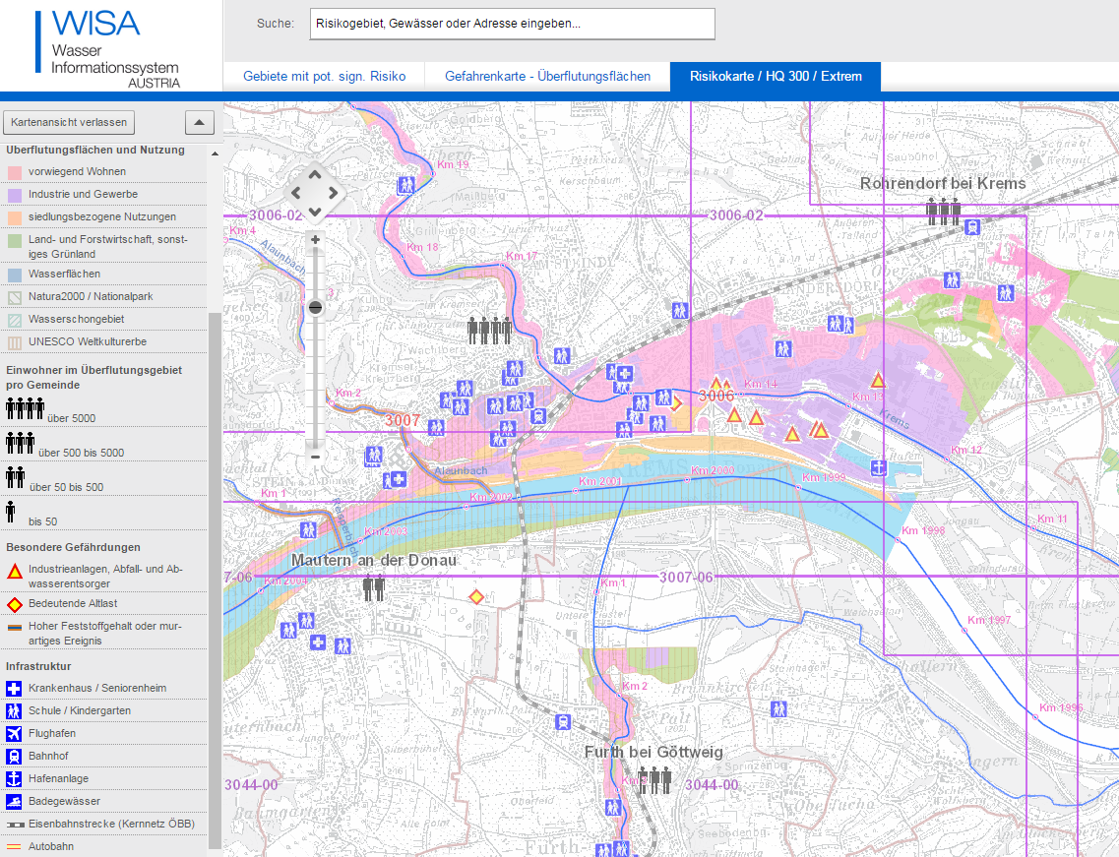
Hochwasser-RL: Planungssystematik
Gestuftes System zur Bewertung und Minimierung des Hochwasserrisikos
Vorläufige Bewertung des
Hochwasserrisikos (Art 4-5)
Hochwassergefahrenkarten und
Hochwasserrisikokarten (Art 6)
Hochwasserrisikomanage-
mentpläne (Art 7-8)
  Liegt seit 2016 vor

Slide 8
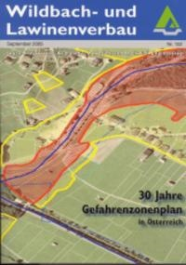
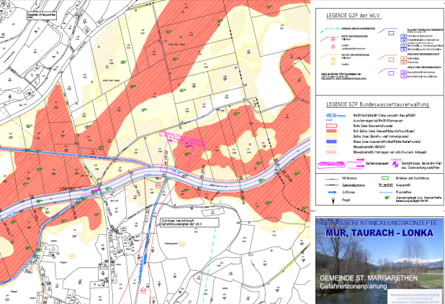
Gefahrenzonenplanung als zentrale Fachgrundlage
Gefahrenzonenpläne
  Wesentliche Informationen über Naturgefahren
  werden von überkommunalen Fachabteilungen erstellt
  (nicht von der Raumordnung)
  Systematisiertes Gutachten
  Parzellenscharf
Gefahrenzonenplan WLV (für Wildbäche- und Lawinen)
  gemäß § 11 Forstgesetz (seit 35 Jahren)
  Hochwasser, Muren, Lawinen, (Steinschlag,
  Rutschungen)
Gefahrenzonenplan BWV (für Flüsse, Seen)
  gemäß WRG
  Hochwasser
Gefahrenzonenpläne informieren
  Abgestufte Gefahreneinschätzung
  nicht über das Risiko

Slide 9
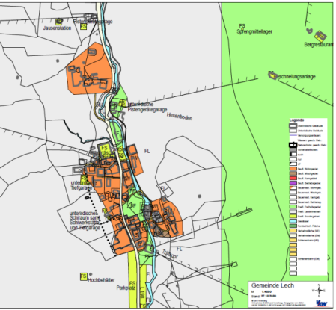
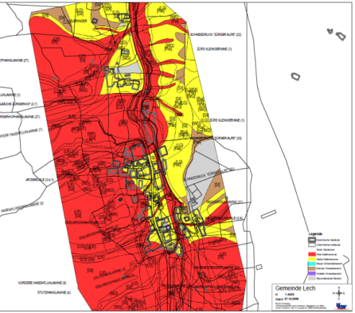
Auslegungspraxis bei Naturgefahren
Auslegungspraxis der Widmungsverbote durch die Planungs- und Aufsichtsbehörden ist unterschiedlich
  Orientierung an den Gefahrenzonenplänen ist gängige Praxis und weniger rechtliche Verpflichtung
  Rechtswirkung der Gefahrenzonenpläne ist komplex
Insb. heikler Umgang mit
  Gelben Gefahrenzonen: Werden nicht in allen Ländern als Widmungs- und Bauverbotsbereiche betrachtet
  Rote Zonen: Werden von Planungsträgern fallweise als „störend“ empfunden
    Frage nach Reduzierung der Gefährdung häufig
  Restrisikobereiche: Kaum gesetzliche Regelungen

Slide 10
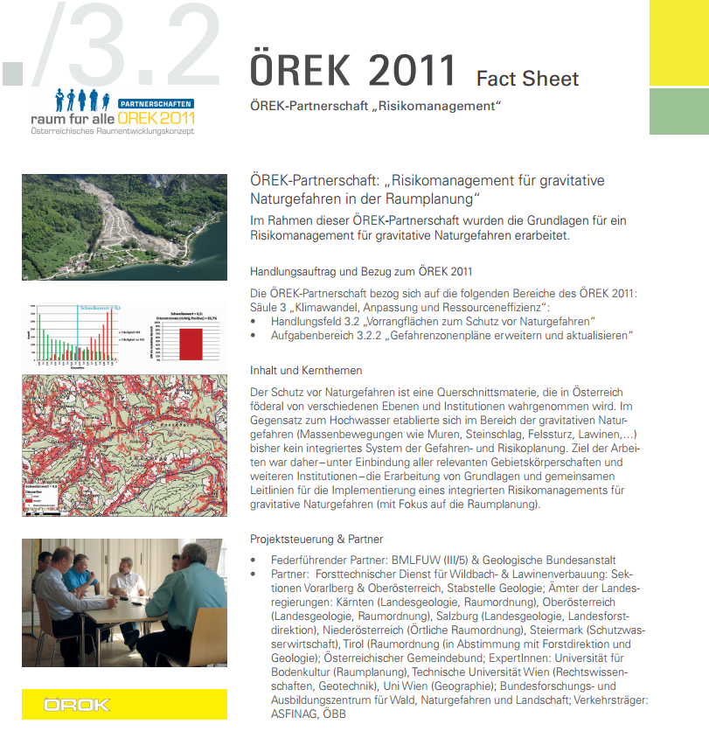
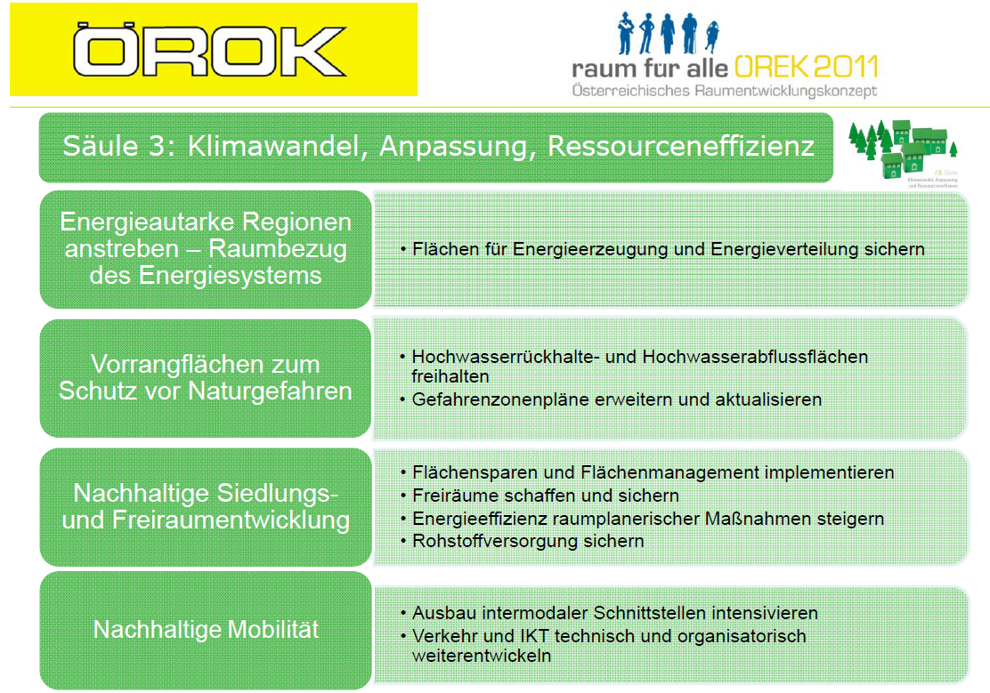
ÖREK 2011

Slide 11
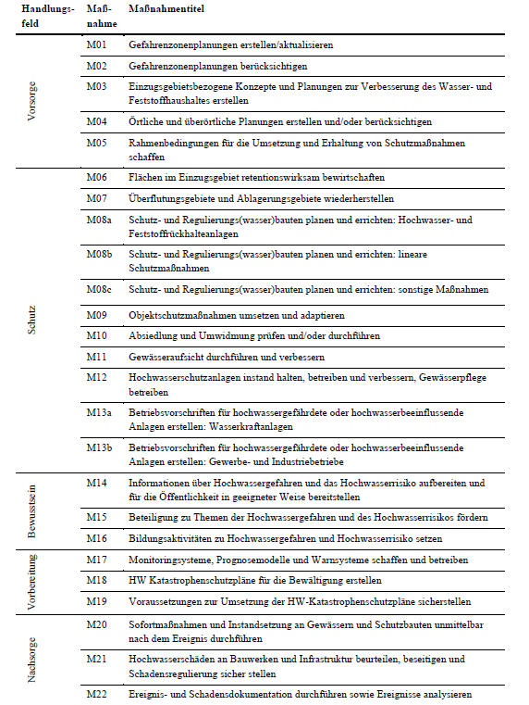
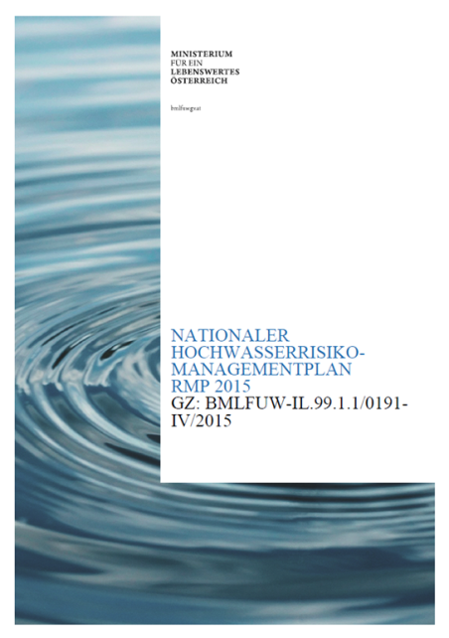
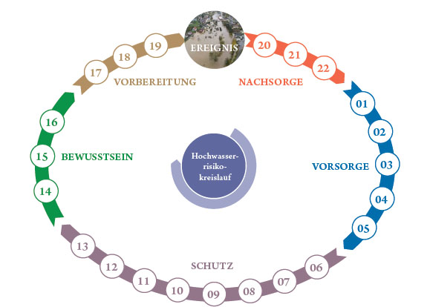
Maßnahmen des Hochwasserrisikomanagementplans (Resznik, 2016, S 63 )

Slide 12
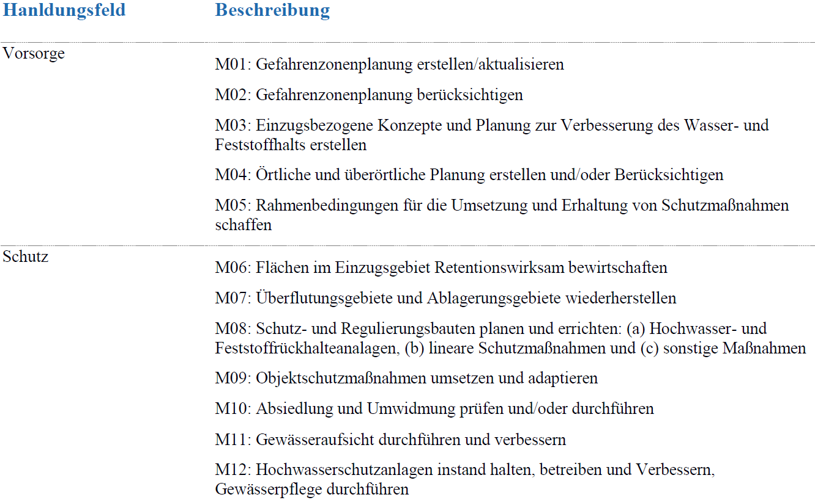
HWRMP: Maßnahmen des Hochwassermanagements

Slide 13
Raumordnungsgrundsätze und -ziele
Raumordnungsgrundsätze und –ziele bestimmen die öffentliche Interessen an der räumlichen Entwicklung
Gesetzgeber bestimmen Gefahrenabwehr als zentrale Aufgabe
  Ziele verdeutlichen, dass durch sorgsame Standortentscheidungen ein Beitrag zur präventiven Gefahrenabwehr erfolgen soll
Einzelne Ziele, die sich unmittelbar auf Naturgefahren beziehen
  Einzelne Länder haben ihre Zielkataloge überarbeitet (Stmk 2003, Oö 2005, Vlbg 2011)
  § 2 Abs. 1 Z 2a Oö ROG: Vermeidung und Verminderung des Risikos von Naturgefahren für bestehende und künftige Siedlungsräume
Inhaltliche Vorgaben für die Umsetzung auf der überörtlichen Planungsebene und in der örtlichen Raumplanung

Slide 14
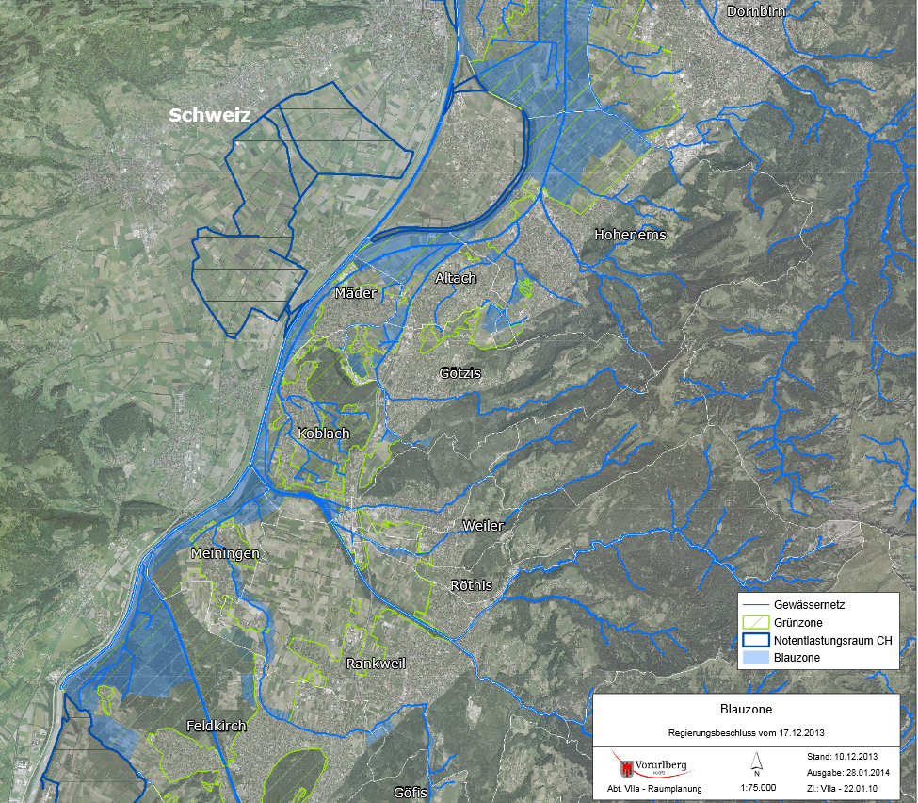
Überörtliche Raumplanung
Verbindliche überörtliche Vorgaben sind selten
  Häufig Konzepte, Gutachten, Masterpläne diverser Planungsträger
  Kaum parzellenscharfe Planinhalte
Keine gesetzlichen Verpflichtungen für Festlegungen in überörtlichen Raumplänen für Naturgefahren
  Ersichtlichmachung von Gefährdungs-, Retentionsbereichen
  Reduktion des kommunalen Ermessens, überörtliche Widmungsverbote für Bauland
Planerischer Umgang mit Naturgefahren
- nach wie vor - als örtlicher Schwerpunkt
  Tw. verstärkte Planungsaktivitäten

Slide 15
Widmungsverbote im Flächenwidmungsplan
Örtl. Raumplanung im eigenen Wirkungsbereich der Gemeinden
IZm Naturgefahren kommt vor allem dem Flächenwidmungsplan Bedeutung zu
Gesetzliche Verbote beseitigen kommunales Ermessen
ROG bestimmen im Zusammenhang mit Naturgefahren insb. für Bauland bei fehlender Eignung Beschränkungen und -verbote
§ 3 Abs. 1 lit b Ktn GplG: Nicht als Bauland festgelegt werden dürfen insb. Gebiete, die im Gefährdungsbereich von Hochwasser, Steinschlag, Lawinen, Muren u. ä. gelegen sind
  Gesetzgeber möchten Bauland in Gefährdungsbereichen – unabhängig von Gefährdungsintensität und -häufigkeit – generell ausschließen
  Parzellenscharfe Abgrenzung zwischen Gefährdungs- und Eignungsbereichen für Bauland
  In der Praxis wird nicht in allen Gefährdungsbereichen Bauland ausgeschlossen

Slide 16
Widmungsverbote für Bauland
Gesetze | Widmungsverbote für Bauland
§ 14 RplG | Gebiete, die sich wegen … der Hochwassergefahr nicht für die Bebauung eignen
§ 3 Ktn GplG | Gebiete im Gefährdungsbereich von Hochwasser, Steinschlag, Lawinen, Muren u. ä.
§ 15 Abs. 3 NÖ ROG | Flächen, die bei 100-jährlichen Hochwässern überflutet werden; rutsch-, bruch-, steinschlag-, wildbach- oder lawinengefährdete Flächen
§ 21 Abs. 1 Oö ROG | Flächen, die sich wegen der natürlichen Gegebenheiten (wie Grundwasserstand, Hochwassergefahr, Steinschlag, Bodenbeschaffenheit, Lawinengefahr) für eine zweckmäßige Bebauung nicht eignen
§ 17 Abs. 5 lit b Slbg ROG | Flächen im Gefährdungsbereich von Hochwasser, Lawinen, Murgängen, Steinschlag u.dgl oder die als wesentliche Hochwasserabfluss- oder -rückhalteräume zu erhalten sind
§ 23 Abs. 1 Stmk ROG | Grundflächen, die auf Grund der natürlichen Voraussetzungen (… Hochwassergefahr, Klima, Steinschlag, Lawinengefahr u. dgl.) von einer Verbauung ausgeschlossen sind
§ 37 Abs. 1 lit. a TROG | Grundflächen, soweit sie insb. unter Bedachtnahme auf Gefahrenzonenpläne wegen einer Gefährdung durch Lawinen, Hochwasser, Wildbäche, Steinschlag, Erdrutsch oder andere Naturgefahren für eine widmungsgemäße Bebauung nicht geeignet sind
§ 13 Abs. 2 lit a Vlbg RplG | Flächen, die sich wegen der natürlichen Verhältnisse (Grundwasserstand, Bodenbeschaffenheit, Lawinen-, Hochwasser-, Vermurungs-, Steinschlag-, Rutschgefahr u. dgl.) für eine zweckmäßige Bebauung nicht eignen

Slide 17
Schutzziele bei Naturgefahren
Widmungsverbote infolge Naturgefahren unterscheiden sich – zunehmend – bezüglich Sicherheitsniveaus und Schutzzielen
  Gefahrenart oder -klasse
    HQ-30-, HQ-100-Bereiche versus rutsch-, bruch-, steinschlaggefährdete Bereiche
    Zunehmend Bezug auf (gelbe und rote) Gefahrenzonen
    Bezug auf bestehende Bauten und Gefährdungslage
  Widmungskategorien
    Bauland-Grünland
    kaum Differenzierungen zwischen Bauland
Diskussion um differenzierte Schutzziele, die auf quantifizierbaren Grundlagen beruhen sollen

Slide 18
Risikobasierte Raumplanung – Resümee
Naturgefahrenmanagement zentrales öffentliches Anliegen
Verbesserungen in den Rechtsgrundlagen
  Auf allen Ebenen des Naturgefahrenmanagements
  Erhebliche rechtliche Einschränkungen in den letzten Jahren
Risikobasierte Raumplanung kommt – in Ansätzen – vor
  Konzepten, Zielen und Empfehlungen
  In der praktischen Widmungs- und Bauverfahren
Wenig risikobasierte Ansätze im Raumordnungsrecht
  Vergleichsweise undifferenzierte Widmungsverbote für Bauland
  Kaum Abstufungen nach Gefahrenzonen, Nutzungen oder Schadenspotential
  Umstellung auf Risikoansätze wird teilweise als Lockerung der Widmungsverbote missverstanden
  Aufklärungs- und Beratungstätigkeit der Bevölkerung sowie Entscheidungsträger ist erforderlich

